Slide 1




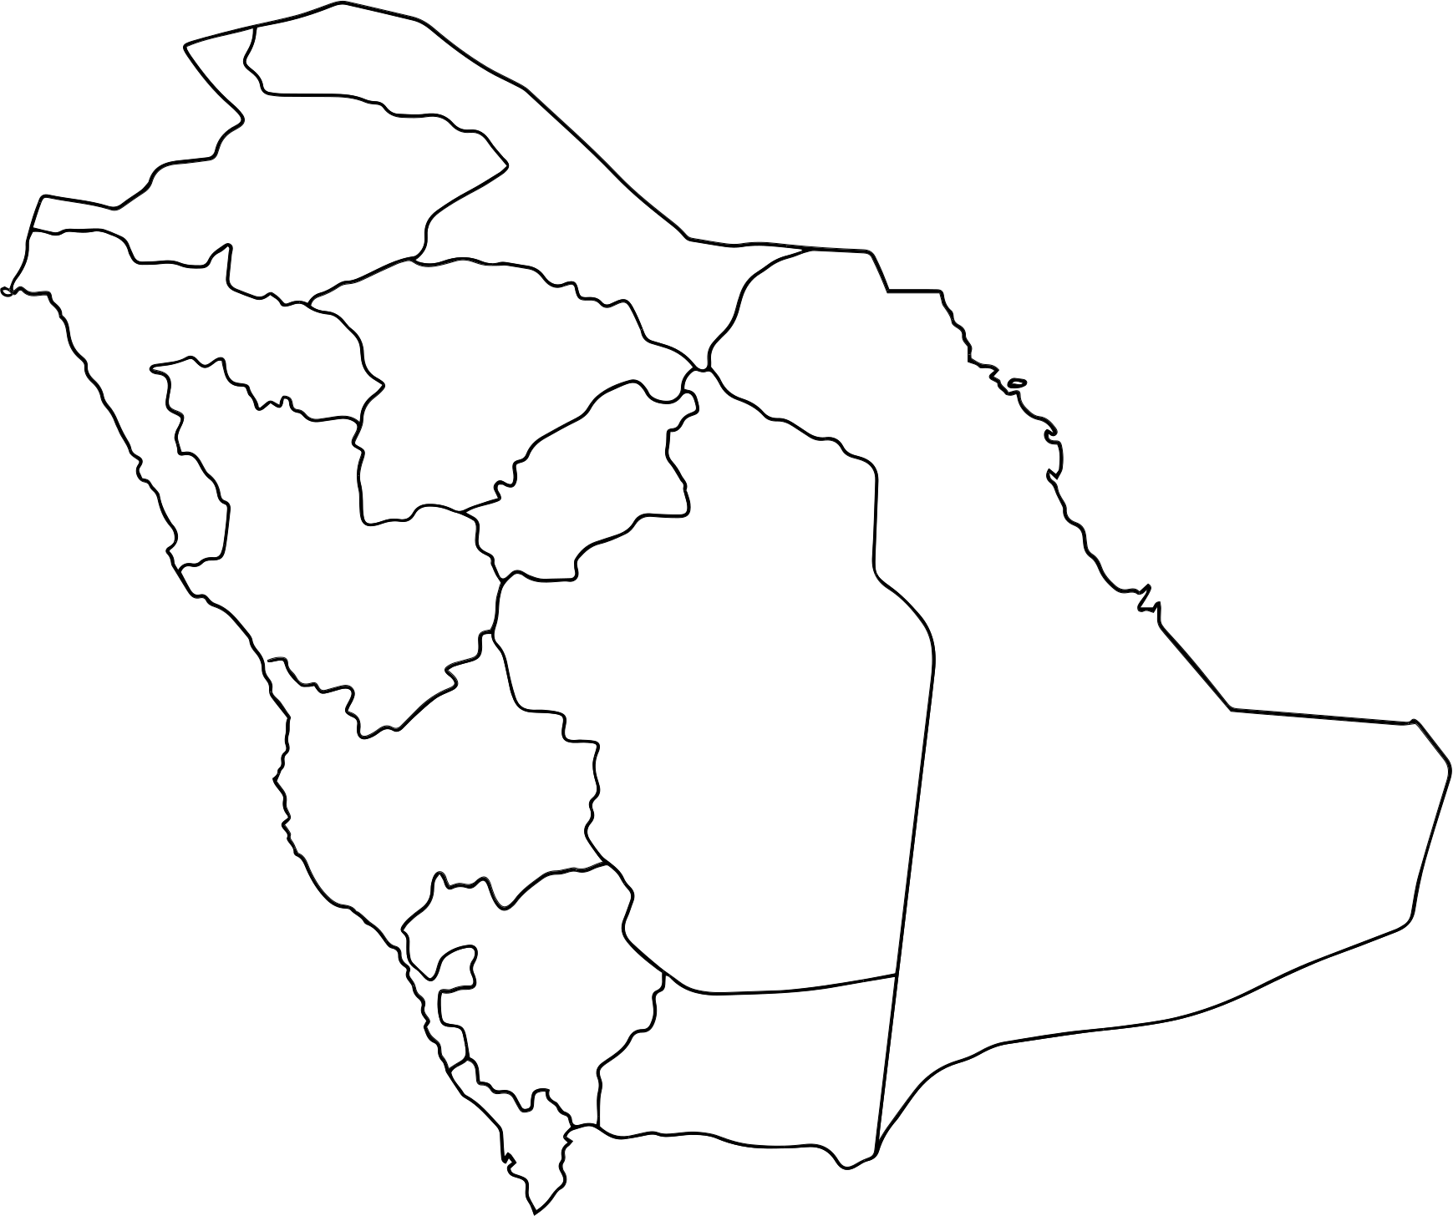



ألون المنطقة التي تسكن فيها
الجوف
الحدود الشمالية
تبوك
حايل
القصيم
المدينة المنورة
الرياض
الشرقية
مكة
عسير
نجران
ألون المنطقة التي تسكن فيها
الجوف
الحدود الشمالية
تبوك
حايل
القصيم
المدينة المنورة
الرياض
الشرقية
مكة
عسير
نجران

Slide 2
ألون المنطقة التي تسكن فيها
الجوف
الحدود الشمالية
تبوك
حايل
القصيم
المدينة المنورة
الرياض
الشرقية
مكة
عسير
نجران
ألون المنطقة التي تسكن فيها
الجوف
الحدود الشمالية
تبوك
حايل
القصيم
المدينة المنورة
الرياض
الشرقية
مكة
عسير
نجران

Slide 3
ألون المنطقة التي تسكن فيها
الجوف
الحدود الشمالية
تبوك
حايل
القصيم
المدينة المنورة
الرياض
الشرقية
مكة
عسير
نجران
ألون المنطقة التي تسكن فيها
الجوف
الحدود الشمالية
تبوك
حايل
القصيم
المدينة المنورة
الرياض
الشرقية
مكة
عسير
نجران

Slide 4
ألون المنطقة التي تسكن فيها
الجوف
الحدود الشمالية
تبوك
حايل
القصيم
المدينة المنورة
الرياض
الشرقية
مكة
عسير
نجران
ألون المنطقة التي تسكن فيها
الجوف
الحدود الشمالية
تبوك
حايل
القصيم
المدينة المنورة
الرياض
الشرقية
مكة
عسير
نجران

Slide 5
ألون المنطقة التي تسكن فيها
الجوف
الحدود الشمالية
تبوك
حايل
القصيم
المدينة المنورة
الرياض
الشرقية
مكة
عسير
نجران
ألون المنطقة التي تسكن فيها
الجوف
الحدود الشمالية
تبوك
حايل
القصيم
المدينة المنورة
الرياض
الشرقية
مكة
عسير
نجران

Slide 6
ألون المنطقة التي تسكن فيها
الجوف
الحدود الشمالية
تبوك
حايل
القصيم
المدينة المنورة
الرياض
الشرقية
مكة
عسير
نجران
ألون المنطقة التي تسكن فيها
الجوف
الحدود الشمالية
تبوك
حايل
القصيم
المدينة المنورة
الرياض
الشرقية
مكة
عسير
نجران

Slide 7
ألون المنطقة التي تسكن فيها
الجوف
الحدود الشمالية
تبوك
حايل
القصيم
المدينة المنورة
الرياض
الشرقية
مكة
عسير
نجران
ألون المنطقة التي تسكن فيها
الجوف
الحدود الشمالية
تبوك
حايل
القصيم
المدينة المنورة
الرياض
الشرقية
مكة
عسير
نجران

Slide 8
ألون المنطقة التي تسكن فيها
الجوف
الحدود الشمالية
تبوك
حايل
القصيم
المدينة المنورة
الرياض
الشرقية
مكة
عسير
نجران
ألون المنطقة التي تسكن فيها
الجوف
الحدود الشمالية
تبوك
حايل
القصيم
المدينة المنورة
الرياض
الشرقية
مكة
عسير
نجران

Slide 9
ألون المنطقة التي تسكن فيها
الجوف
الحدود الشمالية
تبوك
حايل
القصيم
المدينة المنورة
الرياض
الشرقية
مكة
عسير
نجران
ألون المنطقة التي تسكن فيها
الجوف
الحدود الشمالية
تبوك
حايل
القصيم
المدينة المنورة
الرياض
الشرقية
مكة
عسير
نجران

Slide 10
ألون المنطقة التي تسكن فيها
الجوف
الحدود الشمالية
تبوك
حايل
القصيم
المدينة المنورة
الرياض
الشرقية
مكة
عسير
نجران
ألون المنطقة التي تسكن فيها
الجوف
الحدود الشمالية
تبوك
حايل
القصيم
المدينة المنورة
الرياض
الشرقية
مكة
عسير
نجران

